Slide 1


Slide 2
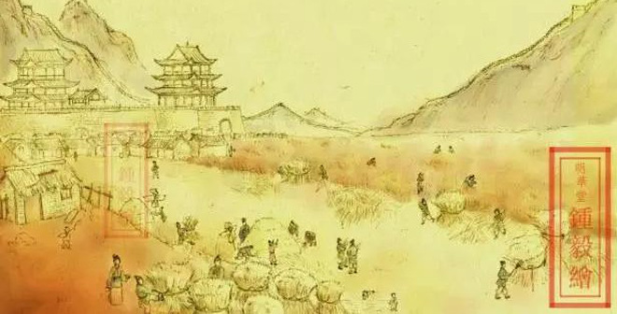
Bài 4 : Trung Quốc thời phong kiến

Slide 3
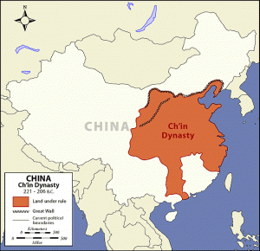
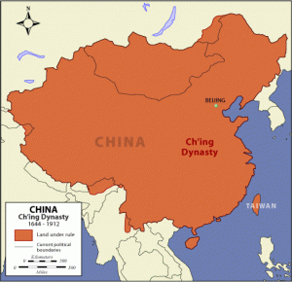
Bản đồ Trung Quốc qua các triều đại lịch sử
Từ nhà Tần đến nhà Thanh

Slide 4
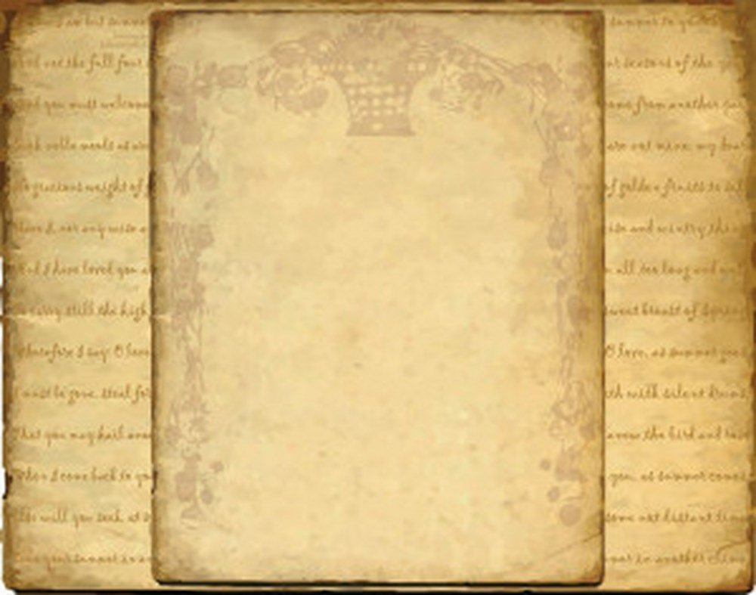
Văn hoá, khoa học – kĩ thuật Trung Quốc thời phong kiến
Nhóm 3

Slide 5
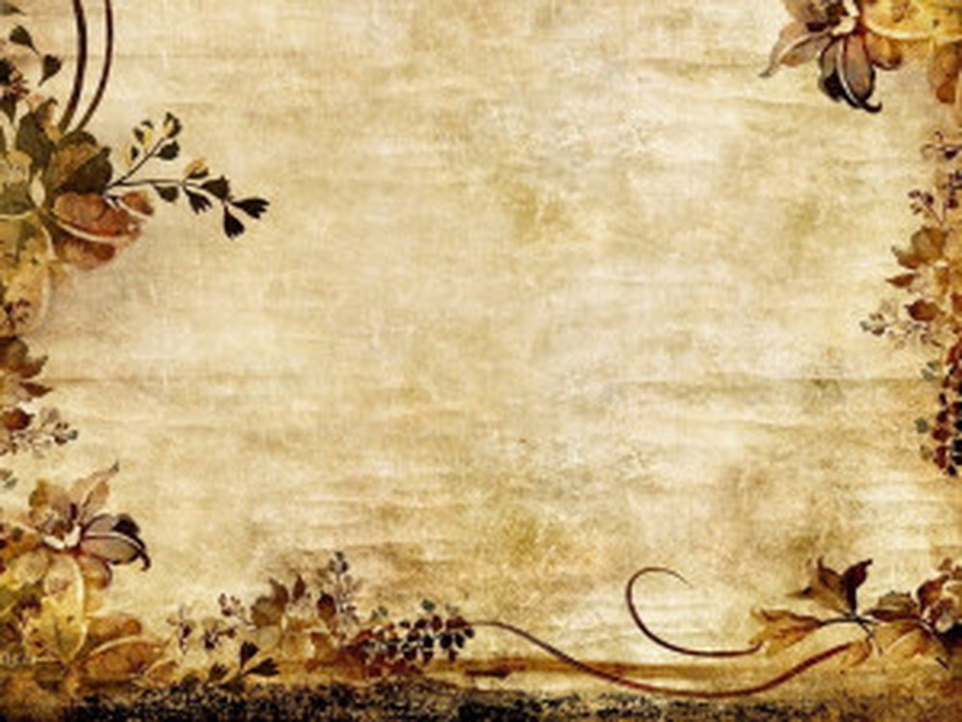
1. Văn hóa
1.1 Chữ viết

Slide 6
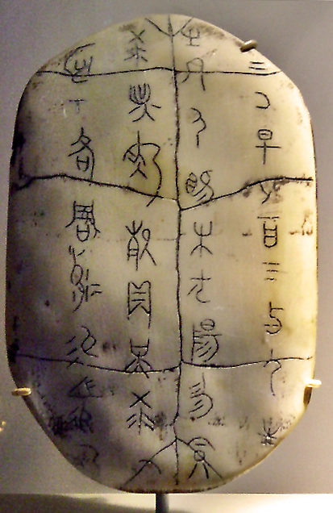
Đời nhà Thương, người Trung Hoa đã có chữ Giáp cốt được viết trên mai rùa, xương thú, được gọi là Giáp cốt văn

Slide 7
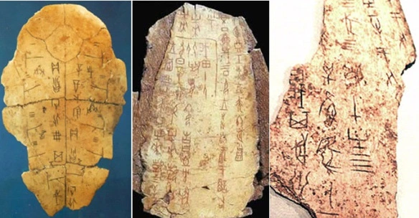
Chữ Giáp cốt văn

Slide 8
1. Văn hóa
1.1 Chữ viết
- Qua quá trình biến đổi, từ Giáp cốt văn hình thành nên Thạch cổ văn, Kim văn. Tới thời Tần, sau khi thống nhất Trung Quốc, chữ viết cũng được thống nhất trong khuôn hình vuông được gọi là chữ Tiểu triện.

Slide 9
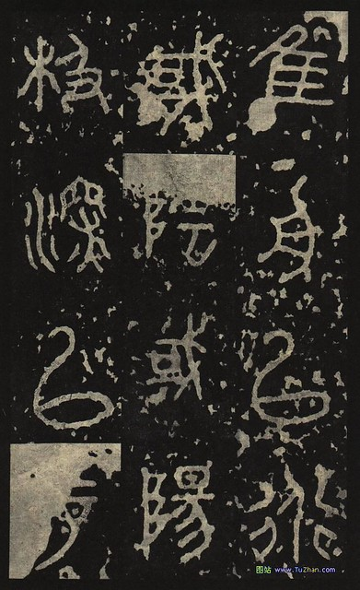
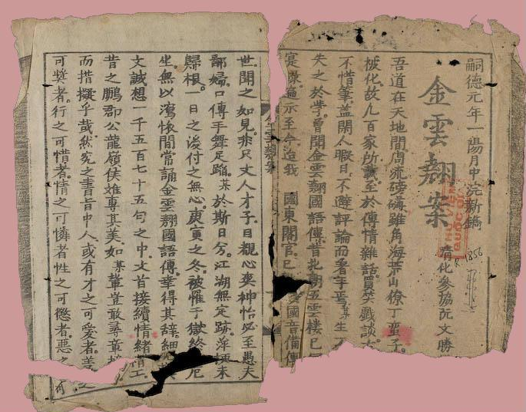

Slide 10
1. Văn hóa
1.1 Chữ viết
1.2 Văn học

Slide 11
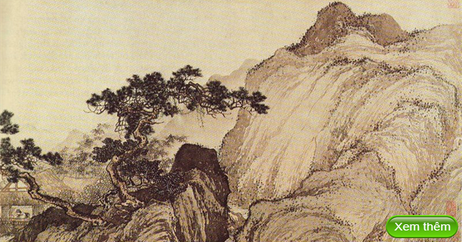
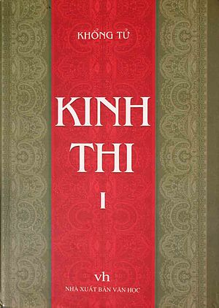
Kinh Thi (giản thể: 诗经; phồn thể: 詩經; bính âm: Shī Jīng) là một bộ tổng tập thơ ca vô danh của Trung Quốc, một trong năm bộ sách kinh điển của Nho giáo

Slide 12
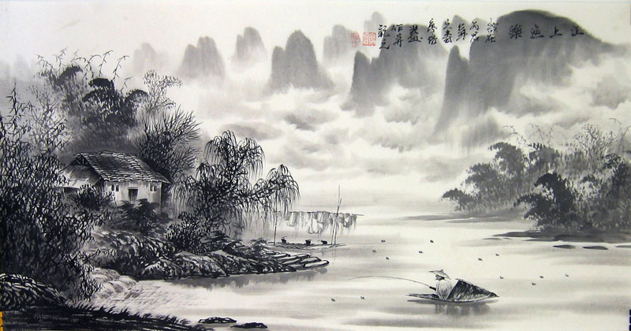
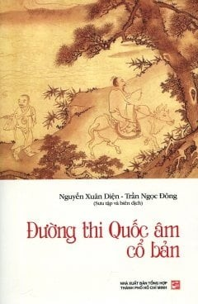
Thơ Đường hay Đường thi là thời kỳ đỉnh cao của nền thơ ca Trung Quốc. Trong hàng ngàn tác giả có ba nhà thơ lớn nổi bật là Lý Bạch, Đỗ Phủ, Bạch Cư Dị.

Slide 13
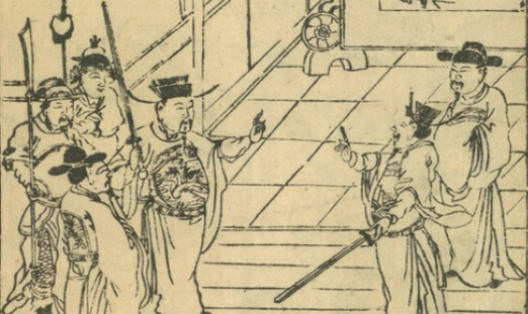
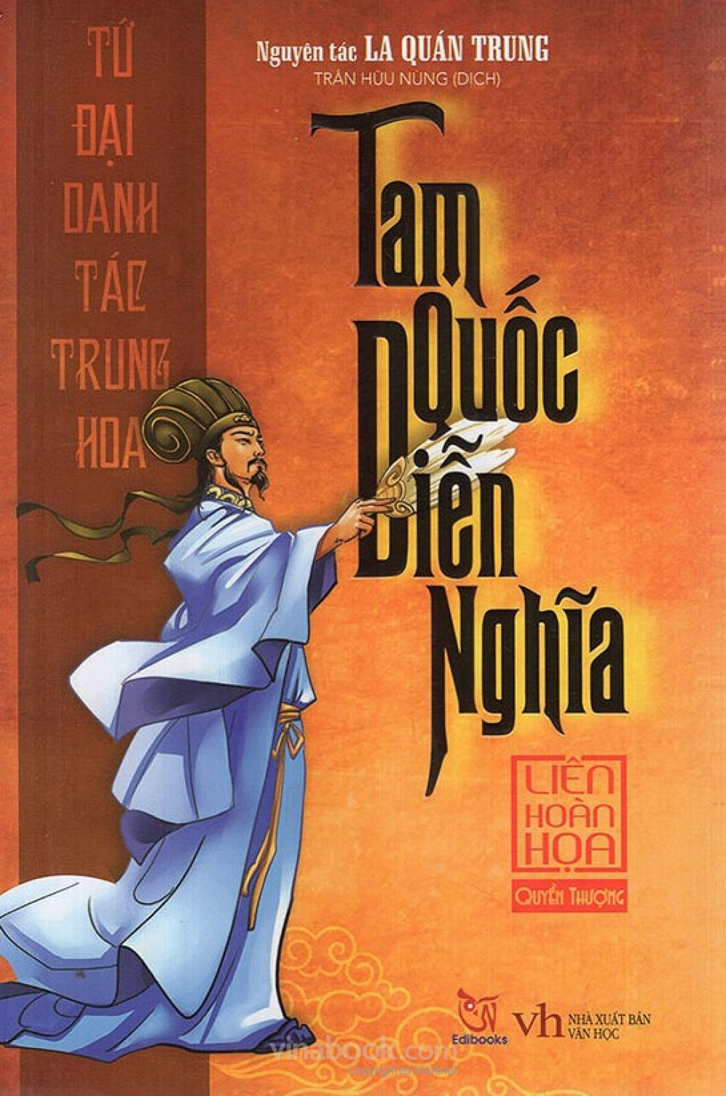

Tới thời Minh – Thanh, tiểu thuyết lại rất phát triển với các tác phẩm tiêu biểu như: Tam quốc diễn nghĩa (La Quán Trung), Thủy hử (Thi Nại Am), Tây du ký (Ngô Thừa Ân),

Slide 14
1. Văn hóa
1.1 Chữ viết
1.2 Văn học
1.3 Sử học
- Người Trung Hoa thời cổ rất có ý thức về biên soạn sử
- Tới thời Minh và Thanh, các bộ sử như Minh sử, Tứ khố toàn thư là những di sản văn hoá đồ sộ của Trung Quốc.

Slide 15
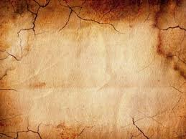
2. Khoa học tự nhiên và kĩ thuật
2.1 Toán học

Slide 16
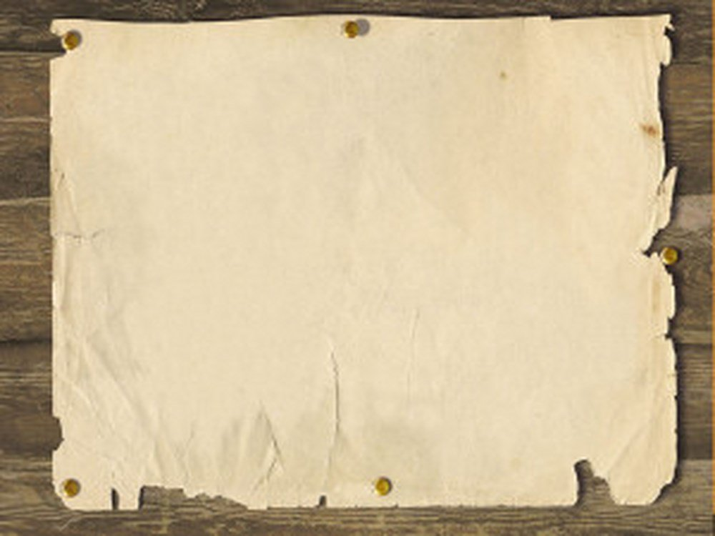
Người Trung Hoa đã sử dụng hệ đếm thập phân từ rất sớm. Thời Tây Hán đã xuất hiện cuốn Chu bễ toán kinh, trong sách đã có nói đến quan niệm về phân số, về quan hệ giữa 3 cạnh trong một tam giác vuông.
Thời Đông Hán, đã có cuốn Cửu chương toán thuật, trong sách này đã nói đến khai căn bậc 2, căn bậc 3, phương trình bậc 1, đã có cả khái niệm số âm, số dương.
Thời Nam – Bắc triều có một nhà toán học nổi tiếng là Tổ Xung Chi, ông đã tìm ra số Pi xấp xỉ 3,14159265, đây là một con số cực kì chính xác so với thế giới hồi đó.

Slide 17
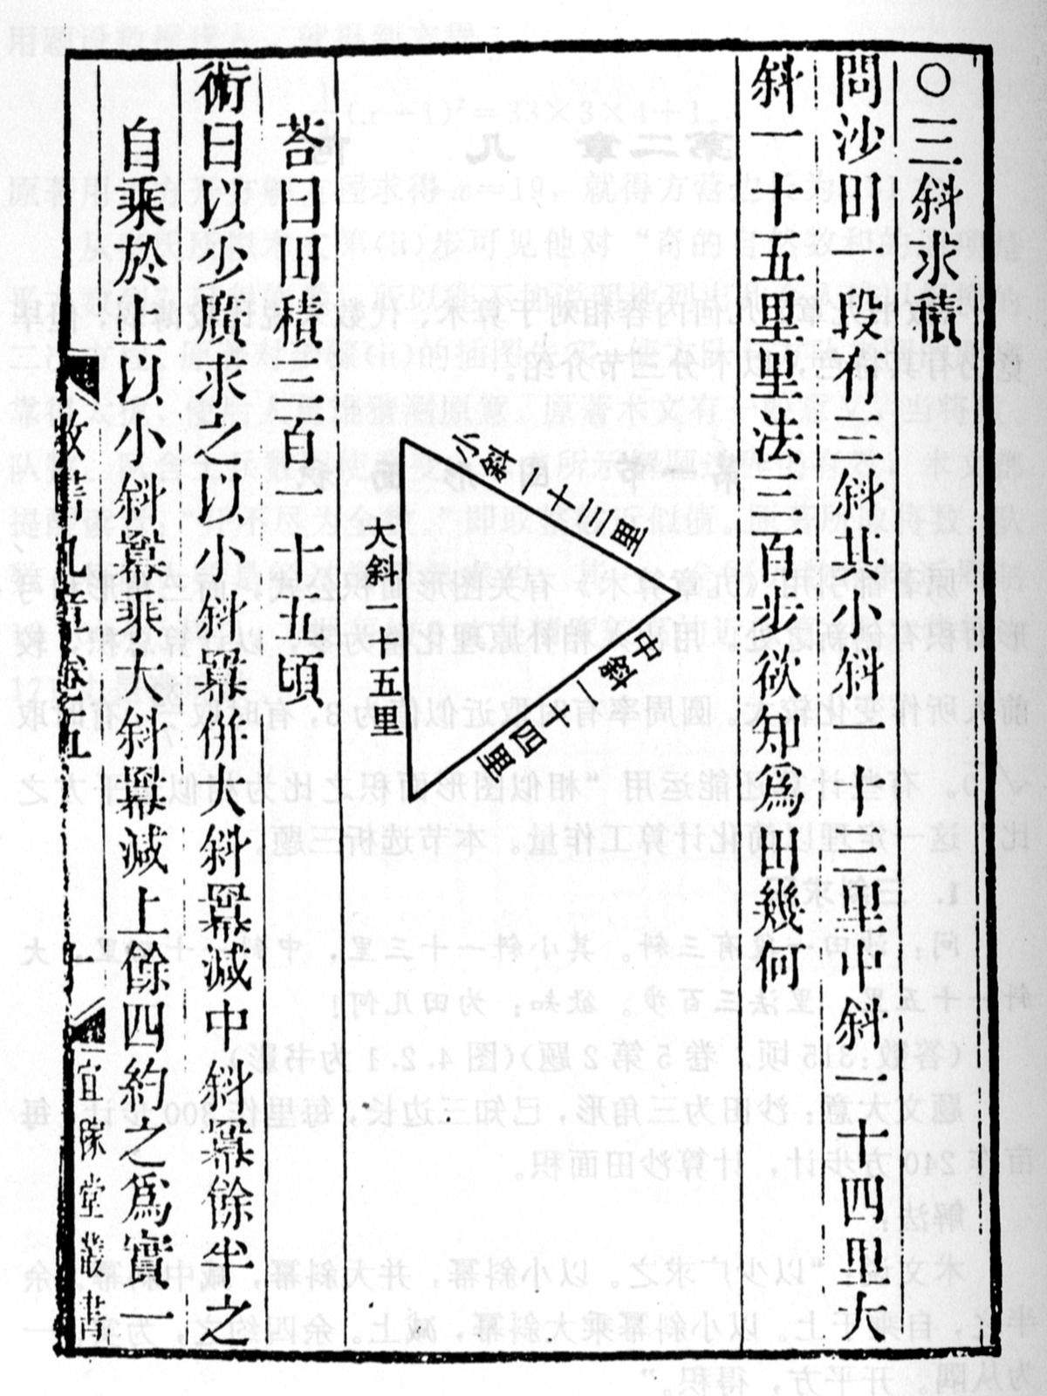
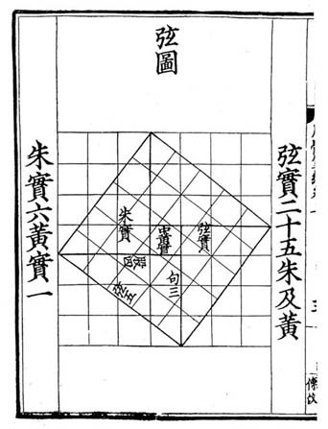
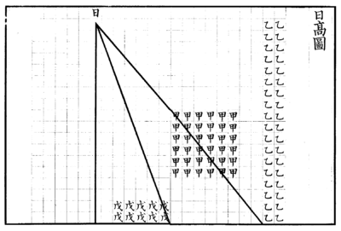
Đây là đề lấy trong sách "Chu Bễ toán kinh", là sách nghiên cứu toán học được viết vào thời Tây Hán

Slide 18
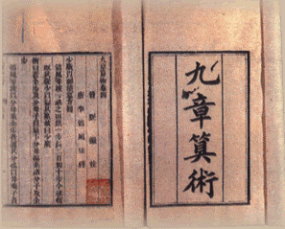

Cửu chương toán thuật

Slide 19
2. Khoa học tự nhiên và kĩ thuật
2.1 Toán học
2.2 Thiên văn học

Slide 20
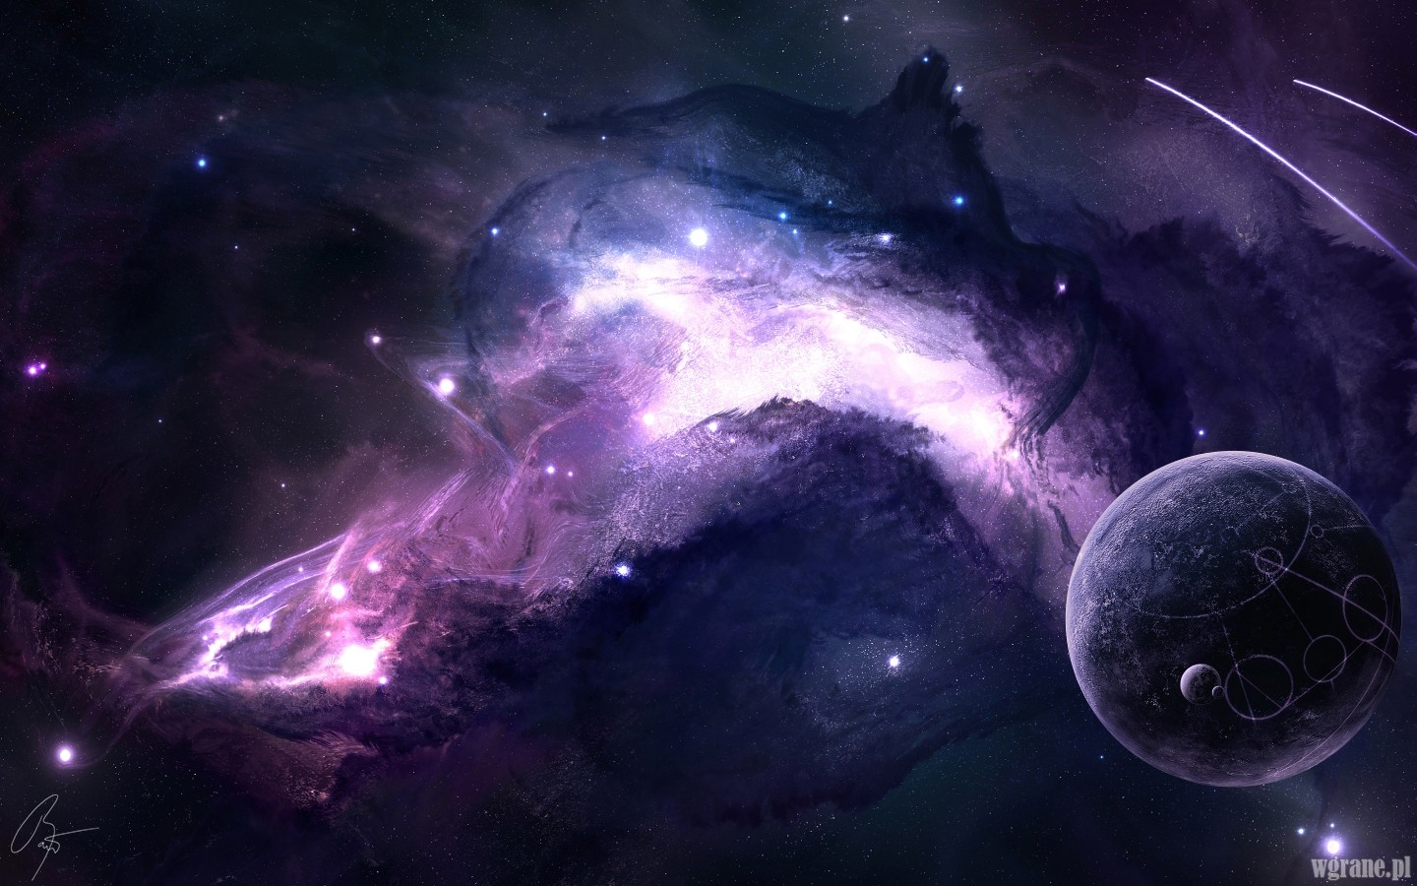
Từ đời nhà Thương, người Trung Hoa đã vẽ được bản đồ sao có tới 800 vì sao.
Họ đã xác định được chu kỳ chuyển động gần đúng của 120 vì sao. Từ đó họ đặt ra lịch Can Chi

Slide 21
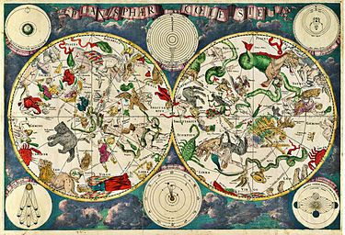
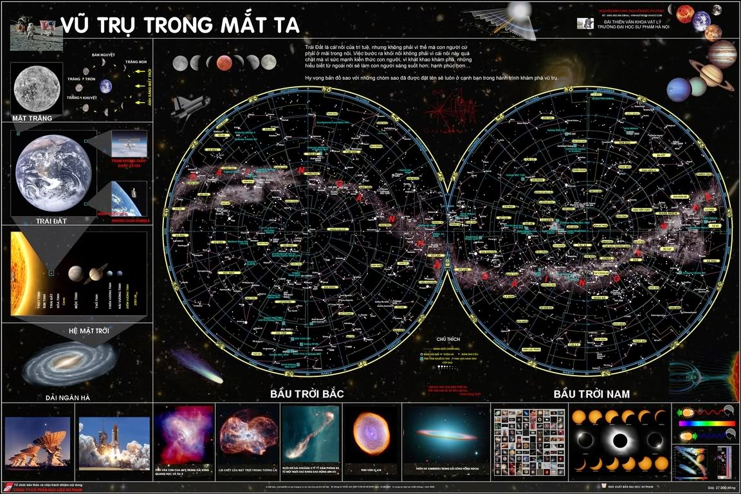
Bản đồ sao từ thế kỷ 17, bởi họa sĩ Hà Lan Frederik de Wit

Slide 22
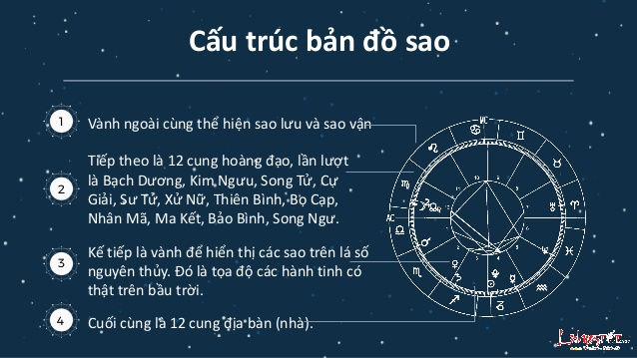

Slide 23
2. Khoa học tự nhiên và kĩ thuật
2.2 Toán học
2.3 Thiên văn học
2.3 Y dược học

Slide 24


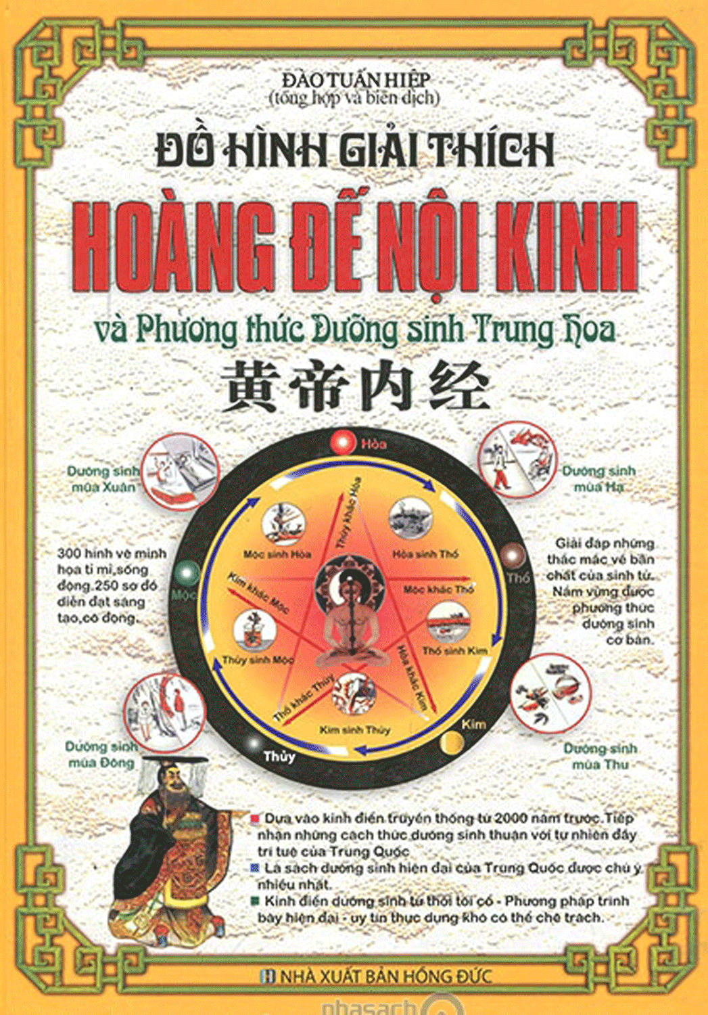

Thời Chiến Quốc đã có sách Hoàng đế nội kinh được coi là bộ sách kinh điển của y học cổ truyền Trung Hoa

Slide 25

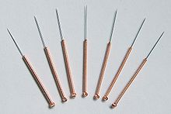
Đặc biệt, châm cứu là một thành tựu độc đáo của y học Trung Quốc.

Slide 26
2. Khoa học tự nhiên và kĩ thuật
2.1 Toán học
2.2 Thiên văn học
2.3 Y dược học
2.4 Kỹ thuật

Slide 27
-Có 4 phát minh quan trọng về mặt kĩ thuật mà người Trung Hoa đã đóng góp cho nhân loại, đó là giấy, thuốc súng, la bàn và nghề in.

Slide 28
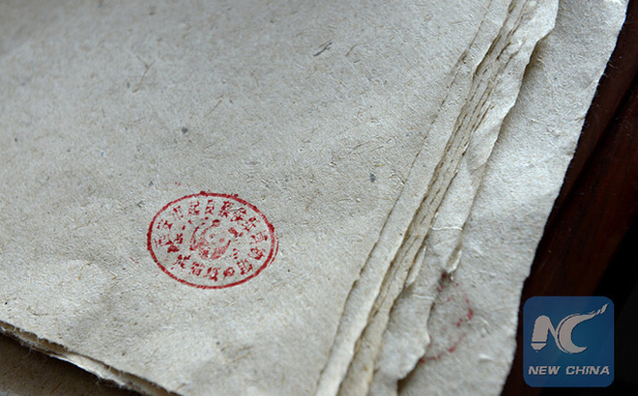
Giấy

Slide 29
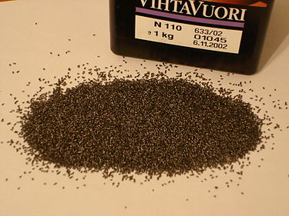
Thuốc súng, còn được gọi là thuốc nổ đen hoặc loại thuốc phóng không khói để phân biệt với bột không khói hiện đại, là chất nổ hóa học được biết đến sớm nhất

Slide 30
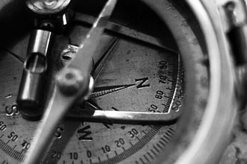
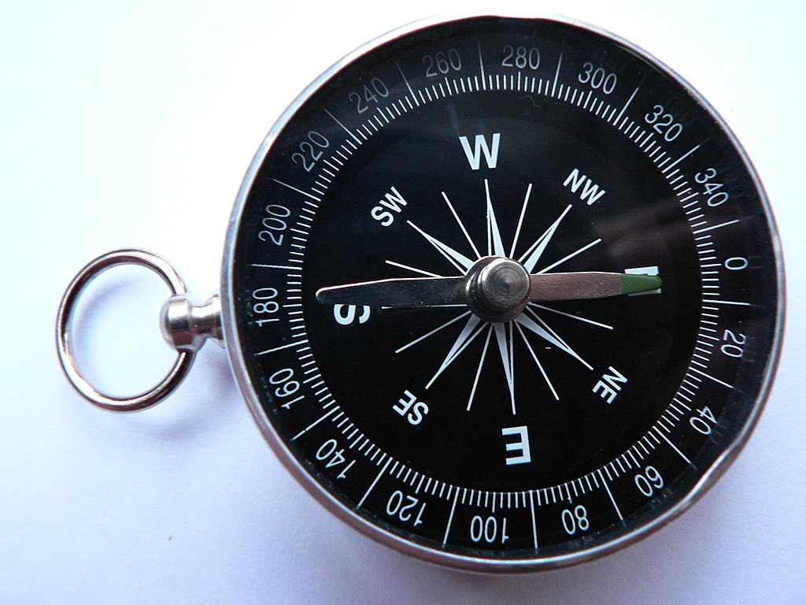
Ảnh cận cảnh của một la bàn địa chất (geological compass)
La bàn (La bàn từ)

Slide 31
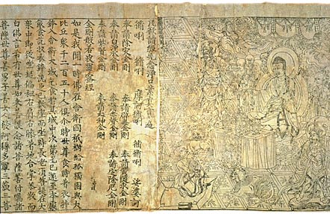
Bản in tổ còn sót lại
Nghề in

Slide 32
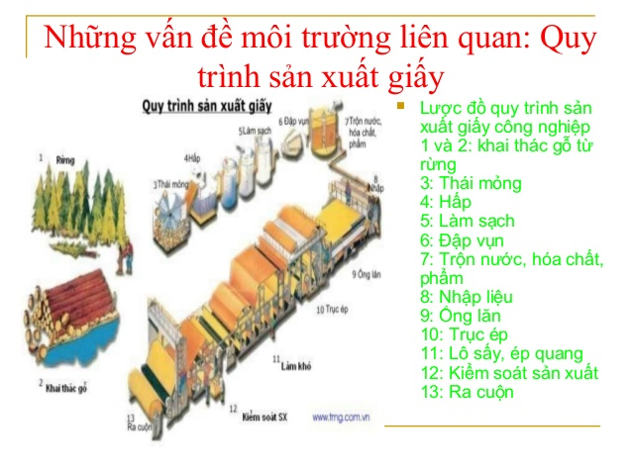

Slide 33
3. Kiến trúc
- Có rất nhiều công trình kiến trúc nổi tiếng khắp thế giới

Slide 34
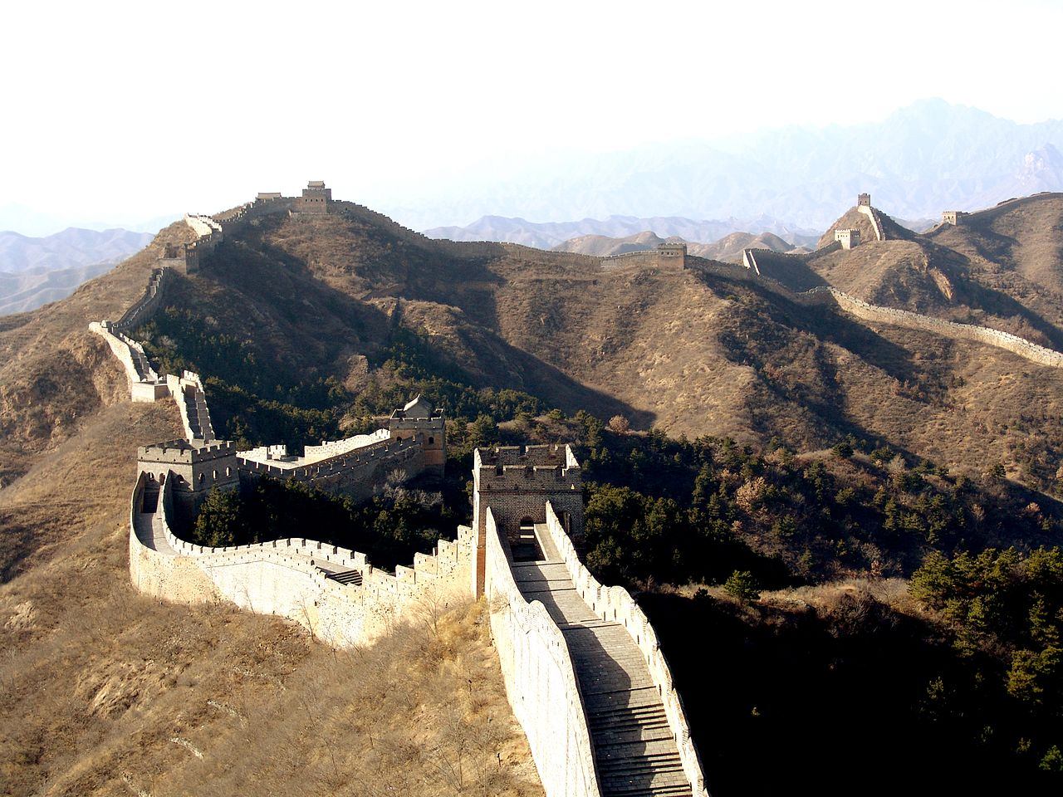
Vạn Lý Trường Thành bắt đầu được xây dựng từ trước khi Tần Thủy Hoàng thống nhất Trung Quốc

Slide 35
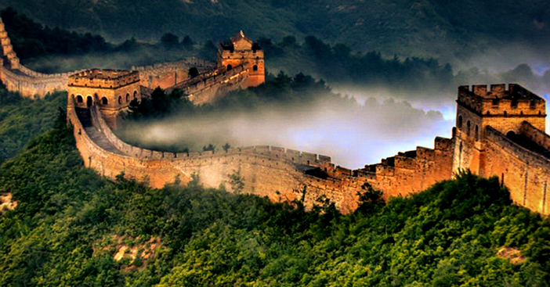
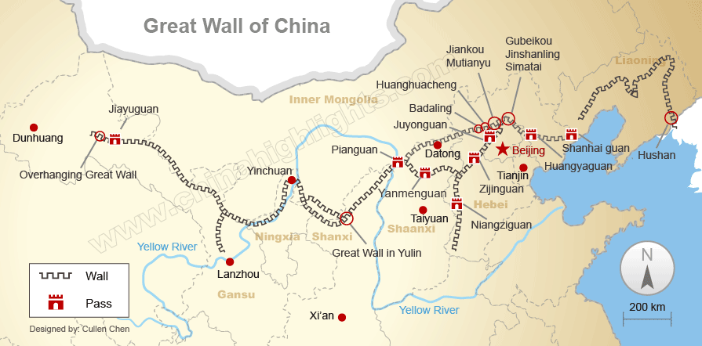
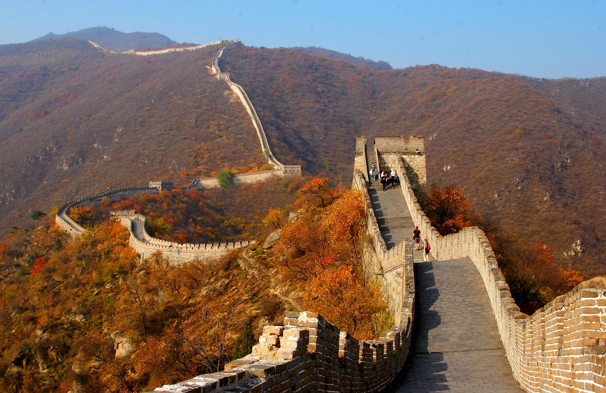
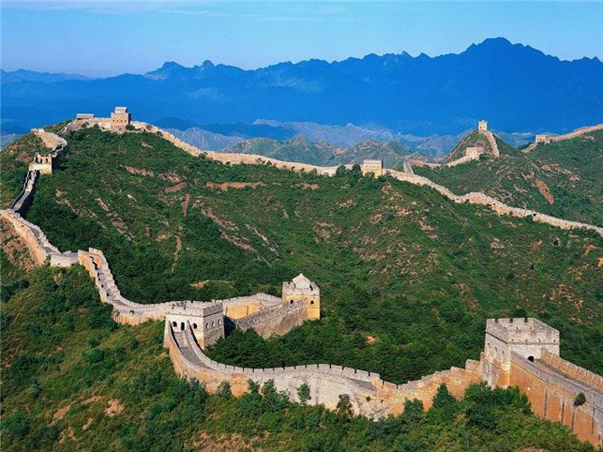

Slide 36
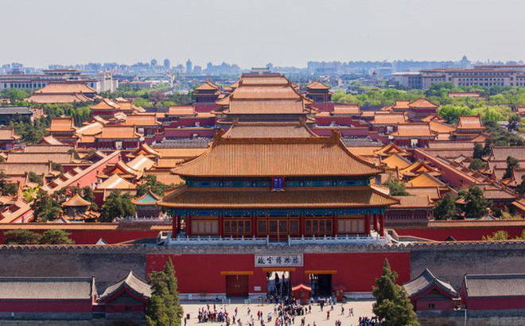
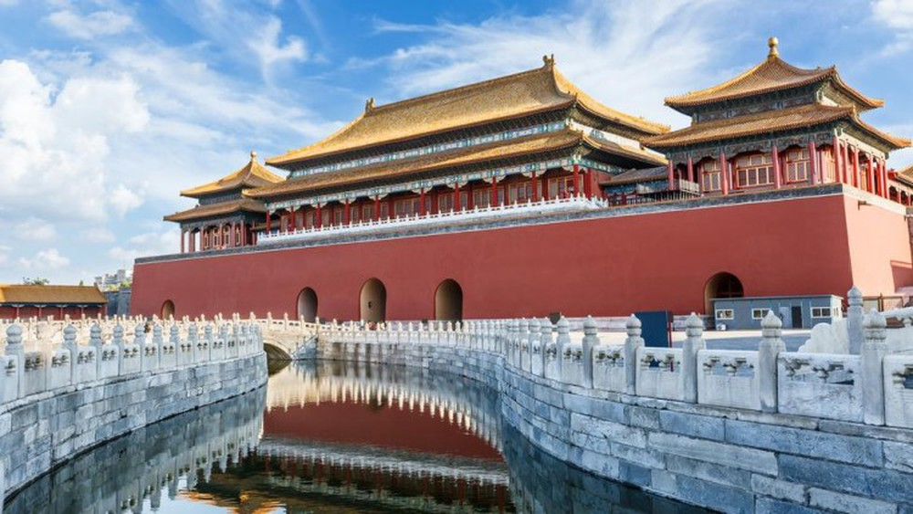
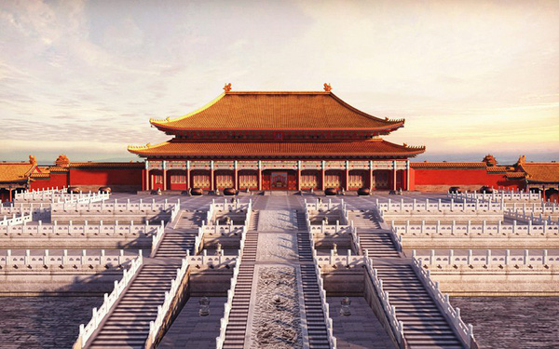
Tử Cấm Thành

Slide 37
4. Hội họa , điêu khắc
-Hội họa Trung Quốc có lịch sử 5000 - 6000 năm với các loại hình: bạch hoạ, bản hoạ, bích hoạ.
-Đặc biệt là nghệ thuật vẽ tranh thuỷ mặc, có ảnh hưởng nhiều tới các nước ở Châu Á.
-Trung Quốc cũng phân thành các ngành riêng như: Ngọc điêu, thạch điêu, mộc điêu.
-Những tác phẩm nổi tiếng như cặp tượng Tần ngẫu đời Tần, tượng Lạc sơn đại Phật đời Tây Hán (pho tượng cao nhất thế giới), tượng Phật nghìn mắt nghìn tay.

Slide 38
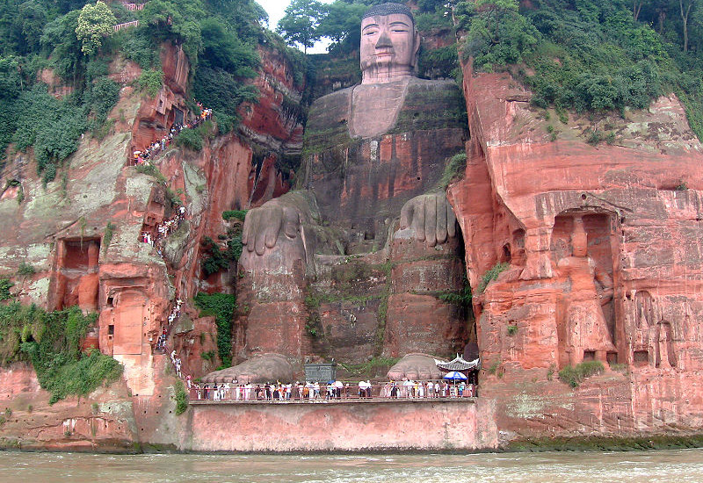
Toàn cảnh bức tượng Lạc Sơn Đại Phật ở núi Nga Mi, Trung Quốc

Slide 39
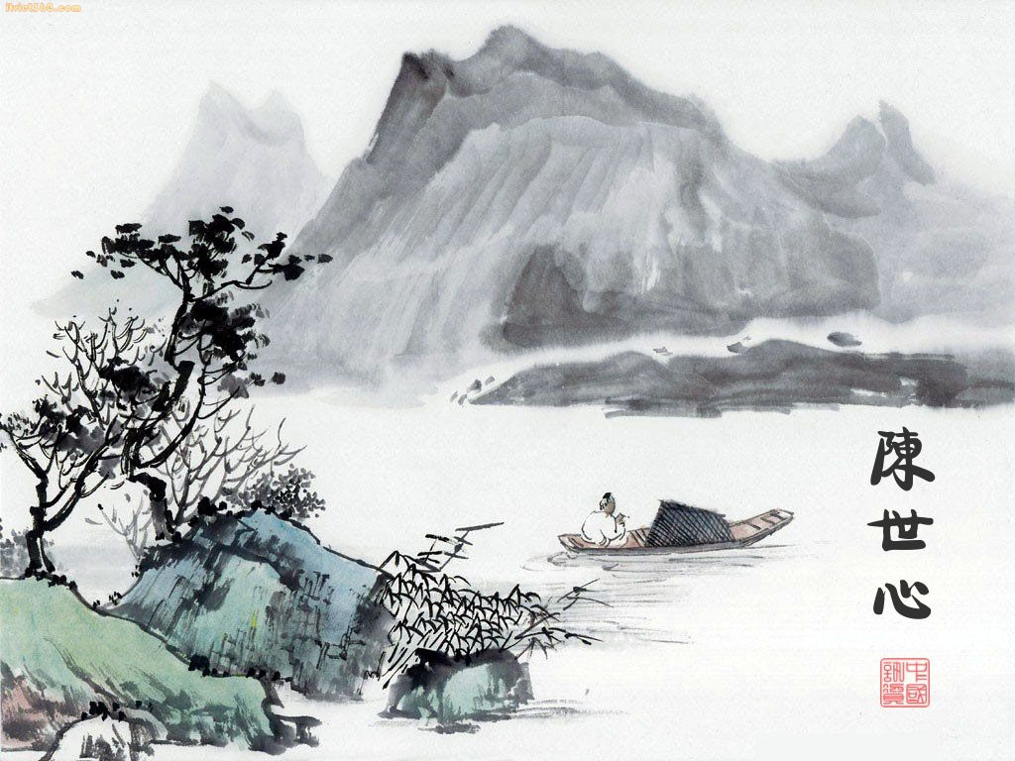
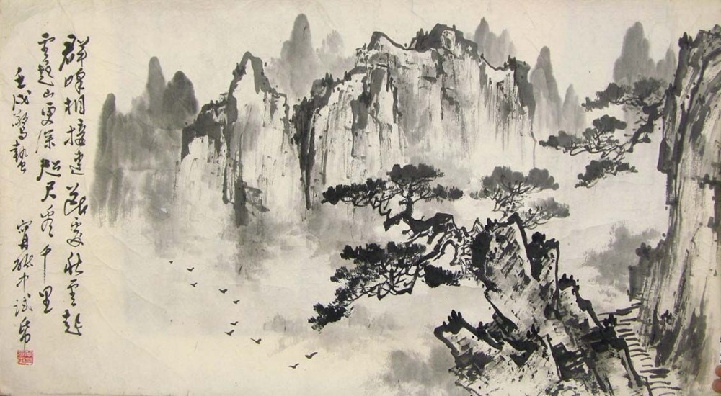
Tranh thủy mặc Trung Quốc cổ – nghệ thuật độc đáo của người Tàu

Slide 40
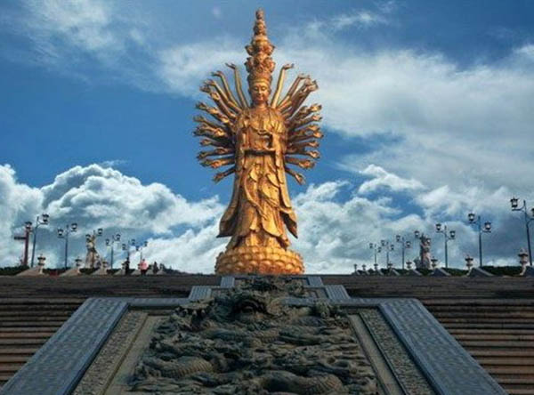
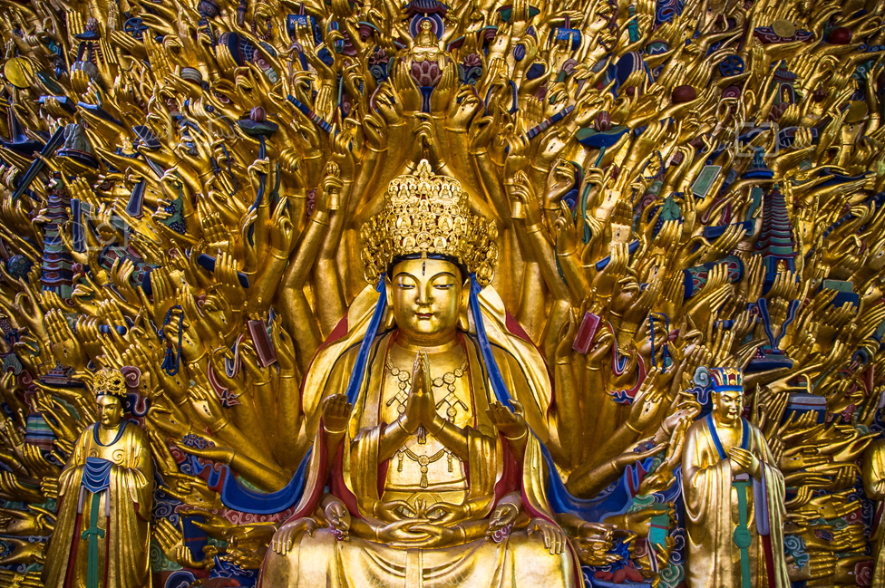
Pho tượng Quan Âm Thiên thủ Thiên nhãn

Slide 41
5. Triết học, tư tưởng
Gồm Nho giáo , Đạo giáo , Phật giáo , Pháp gia, Mặc gia

Slide 42
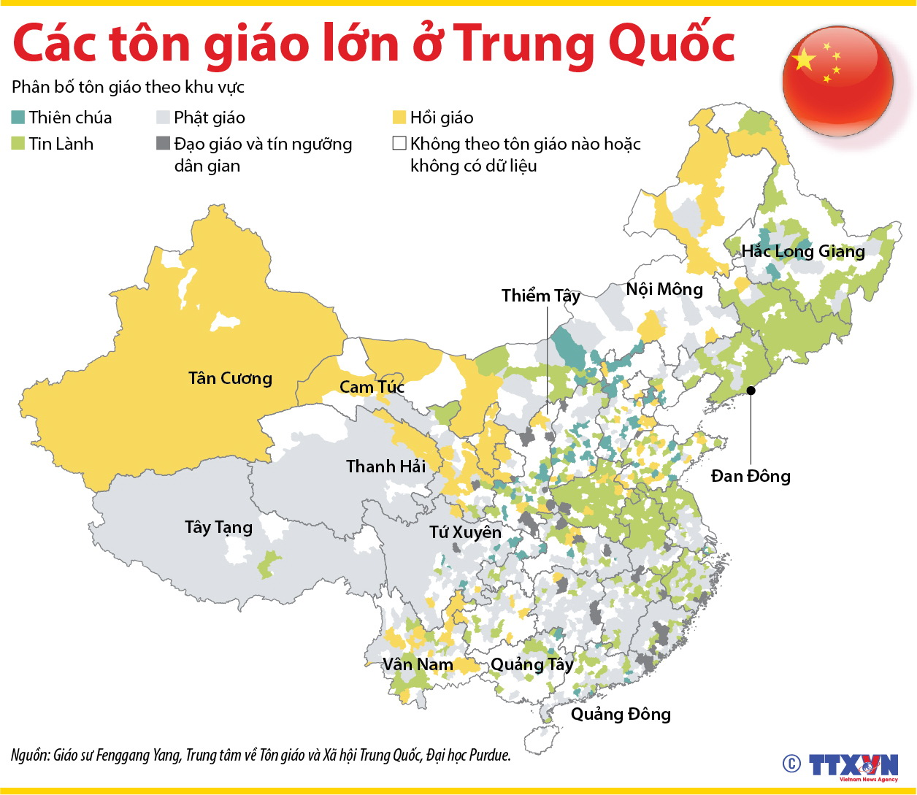

Slide 43
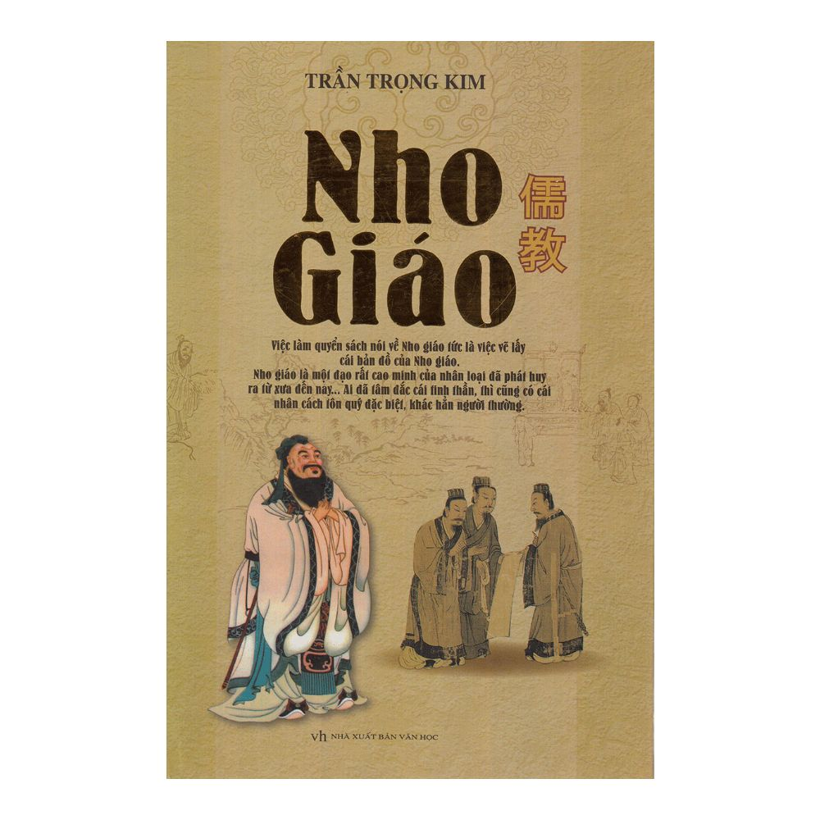
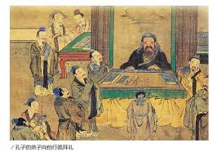

Slide 44
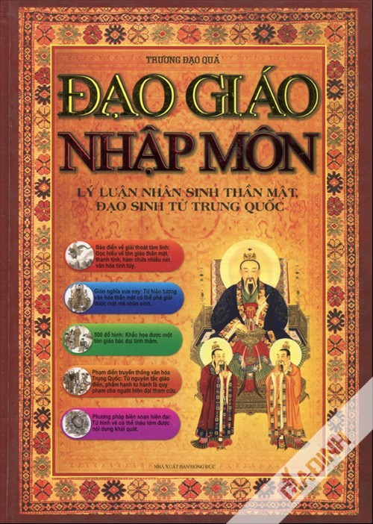


Slide 45



Slide 46

Mặc Tử là người sang lập ra Mặc gia

Slide 47
6. Trang phục
-Các tầng lớp khác nhau trong xã hội vào những thời kỳ khác nhau theo những xu hướng phục trang khác nhau, màu vàng thường được dành riêng cho hoàng đế.

Slide 48

Trang phục truyền thống trung quốc qua các thời kỳ

Slide 49
7 . Ẩm thực
Sự đa dạng áp đảo khổng lồ của ẩm thực Trung Quốc chủ yếu đến từ việc các hoàng đế triều đại tổ chức những bữa tiệc với 100 món mỗi bữa ăn.

Slide 50





Slide 51


Slide 52


